Slide 1



Microprocesador
Nombre del equipo: Doble V
Integrantes: Juan Bernardo Esparza Luevano Leonardo Daniel González Bribiesca Janelly de Jesús Aguilar Zamora Ricardo Heredia Dávila
Docente: Remberto Sandoval Aréchiga
https://app.diagrams.net/#G1J68JCfBkgZsLo5WMbTPKHmnF9pdZQz0O

Slide 2
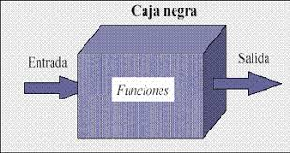
Caja Negra
Se denomina caja negra a aquel elemento que es estudiado desde el punto de vista de las entradas que recibe y las salidas o respuestas que produce, sin tener en cuenta su funcionamiento interno. Nos interesará su forma de interactuar con el medio que le rodea entendiendo qué es lo que hace, pero sin dar importancia a cómo lo hace.

Slide 3
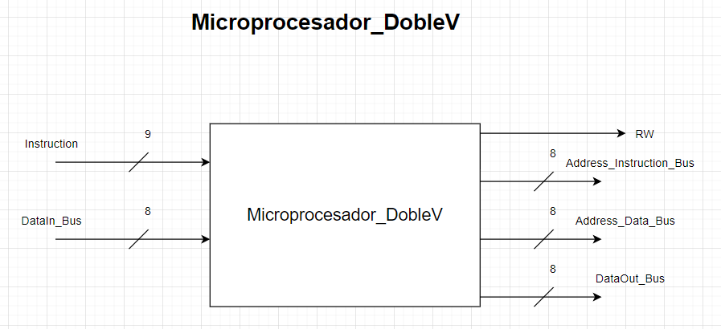
Microprocesador_DobleV

Slide 4
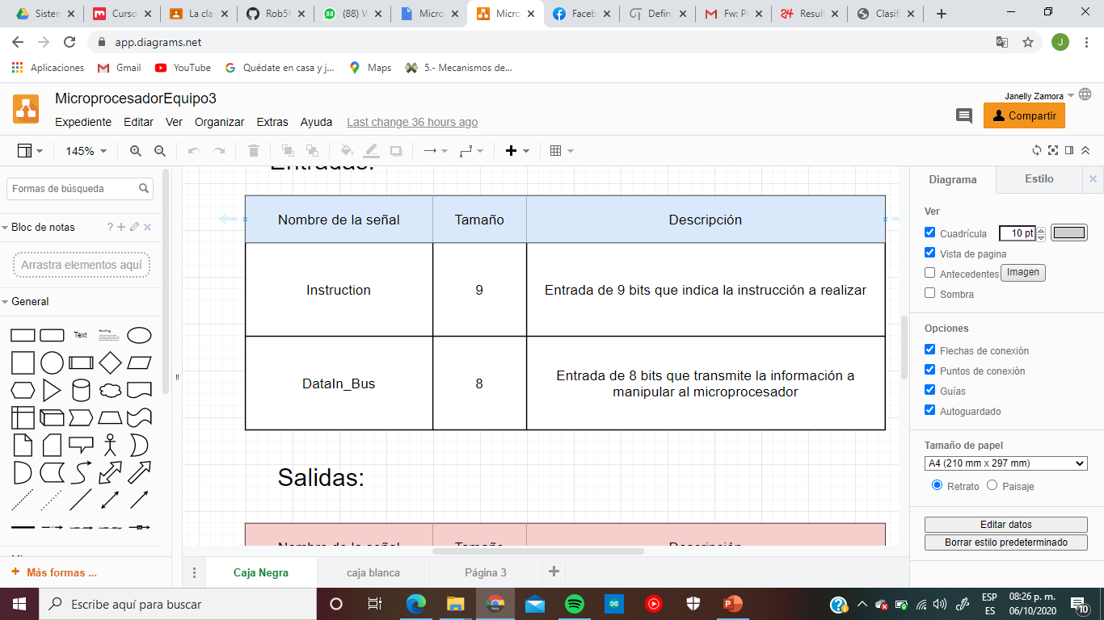
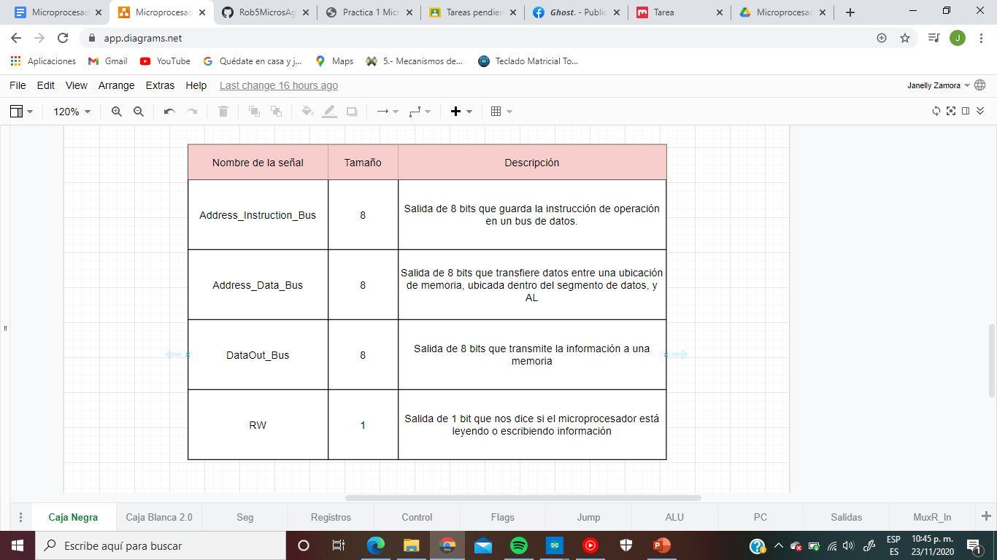
Entradas:
Salidas:

Slide 5
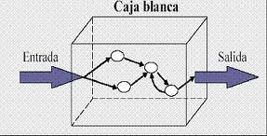
Caja blanca
Hace referencia al estudio que se realiza a un elemento dentro de un sistema desde su parte interna, este estudio se encarga de analizar como ese modulo trabaja internamente con los elementos que en él entran; y de que manera sus componentes internos crean o manejan las salidas de dichos módulos, sin tomar en cuenta de que forma interactúa dichas salidas y entradas, con los demás módulos que lo acompañan dentro del sistema.

Slide 6
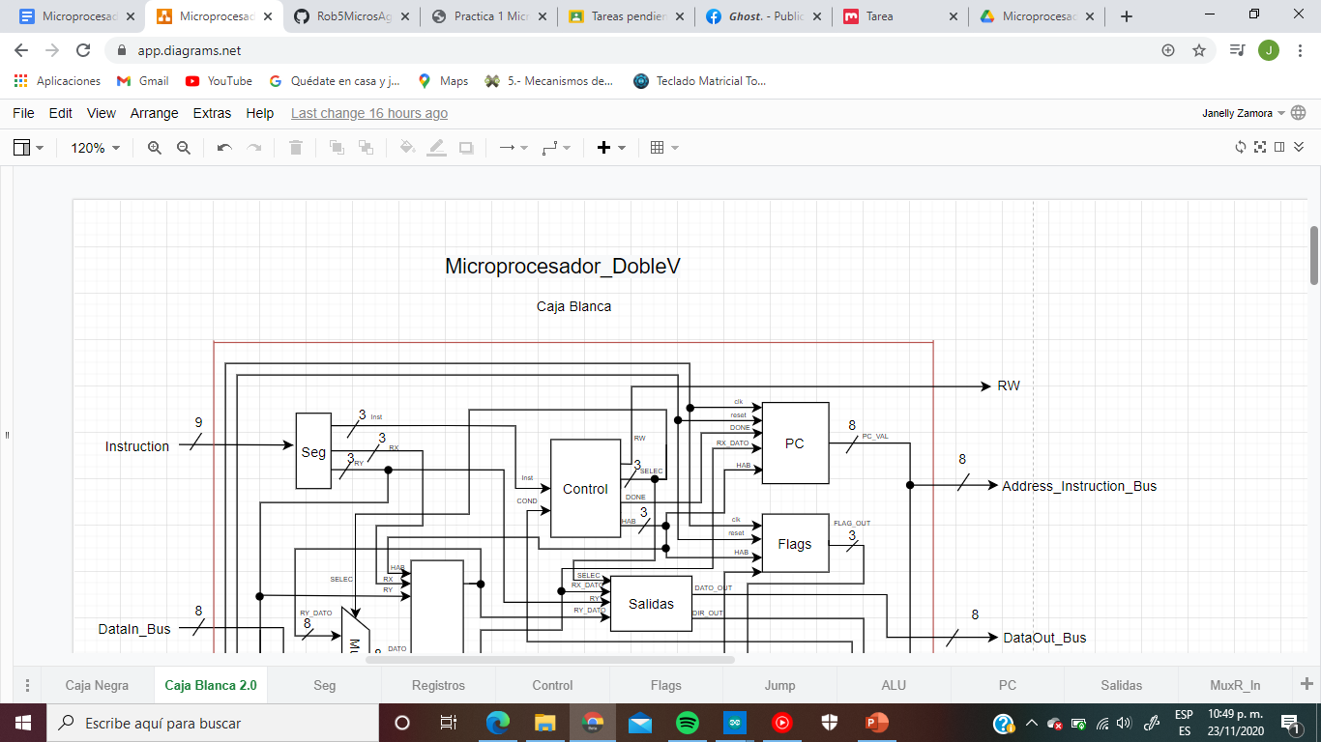
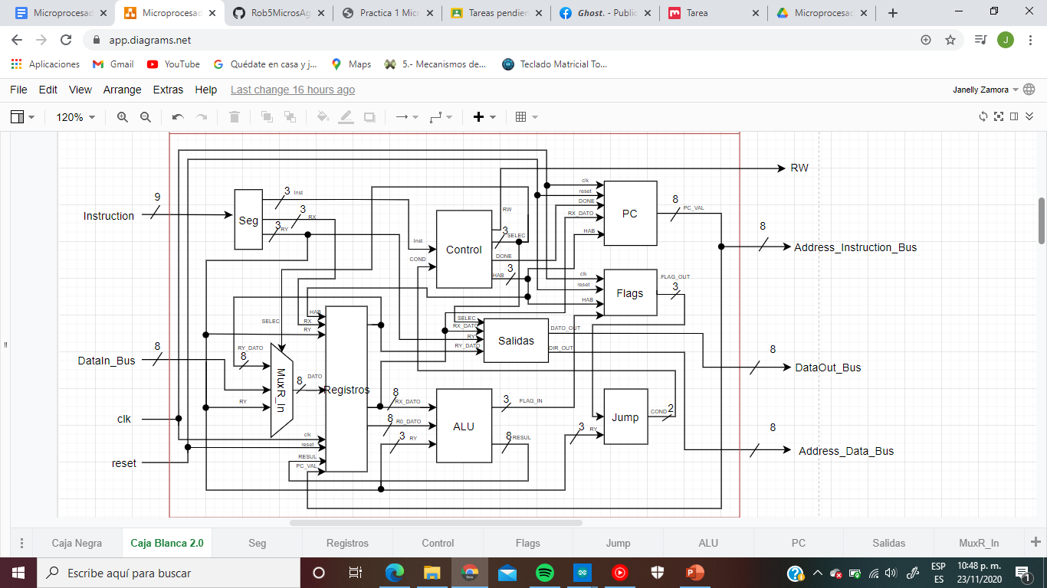

Slide 7
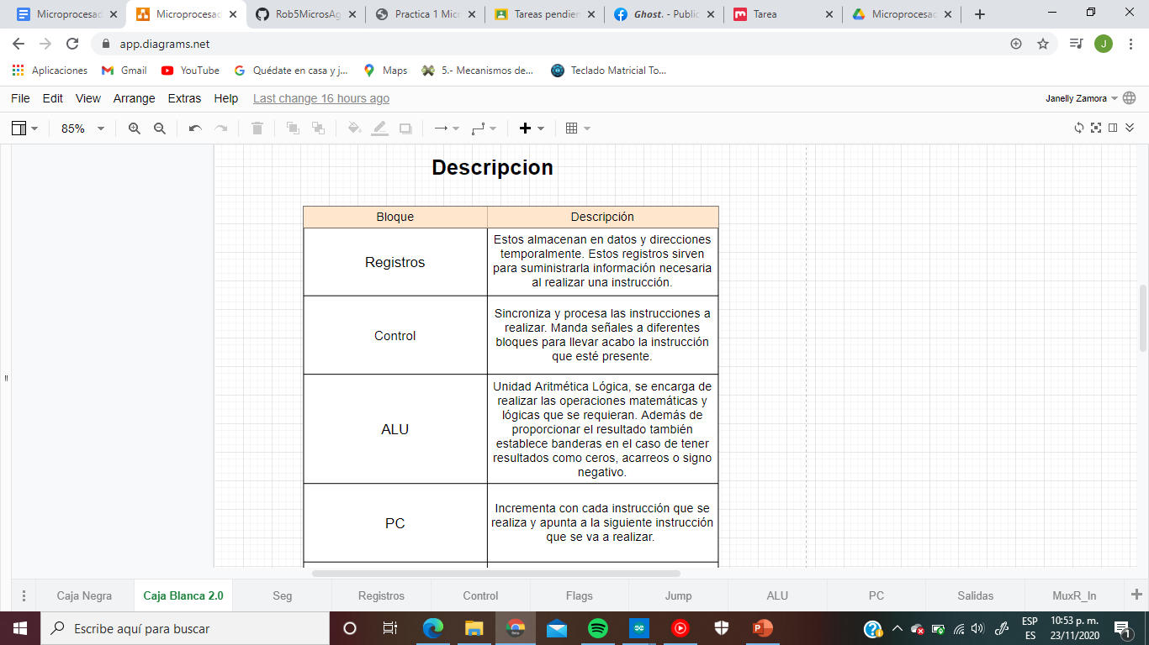
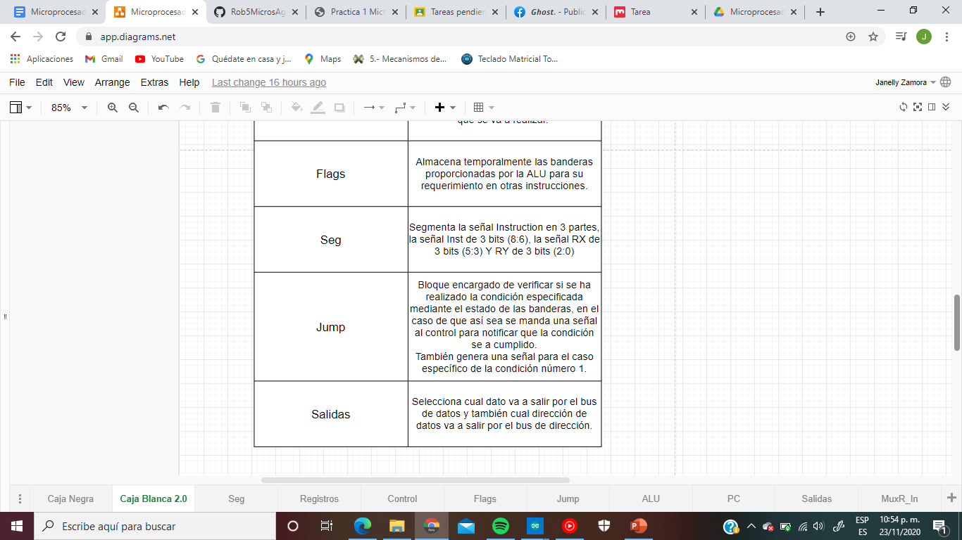

Slide 8
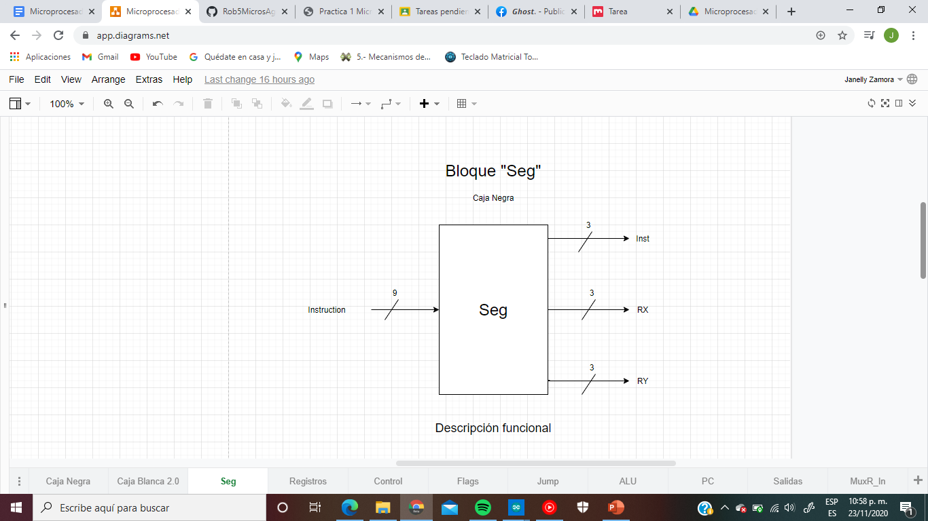
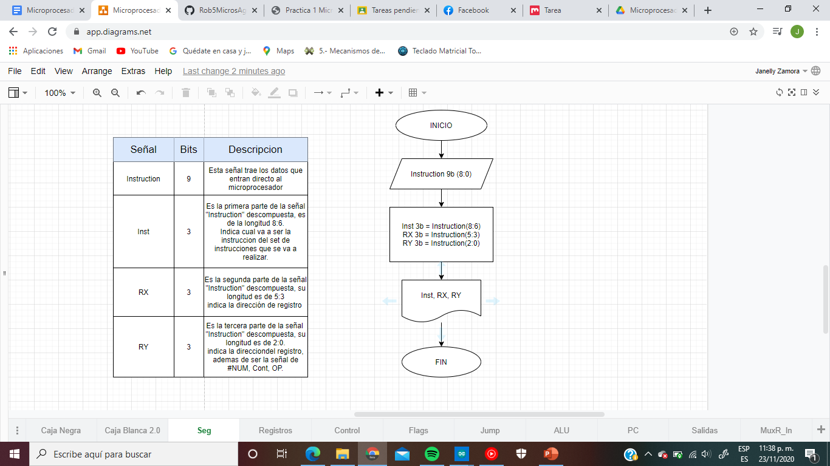
Bloque “Seg”
Descripción funcional:
Bloque que se encarga de segmentar la señal Instruction en 3 partes, la señal Inst de 3 bits (8:6), la señal RX de 3 bits (5:3) Y RY de 3 bits (2:0)

Slide 9
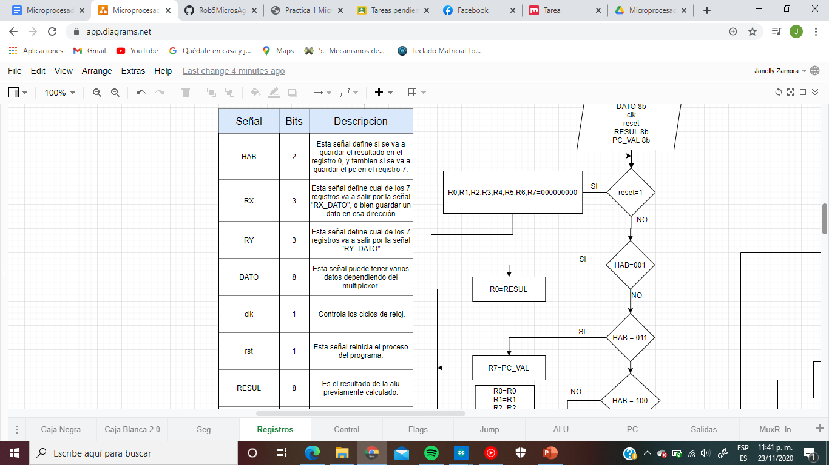
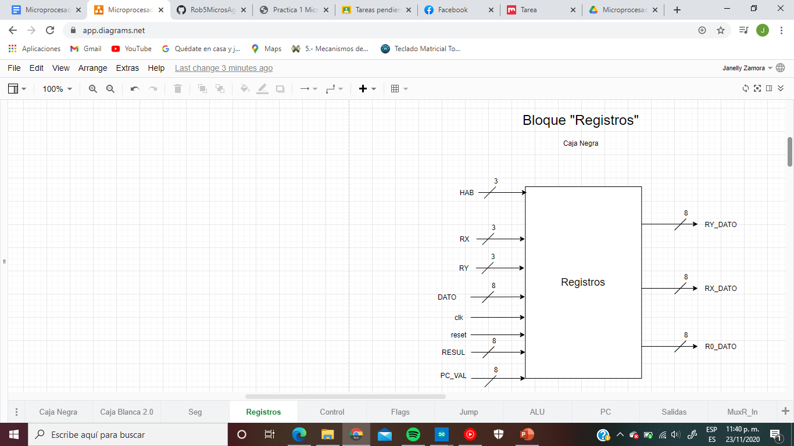
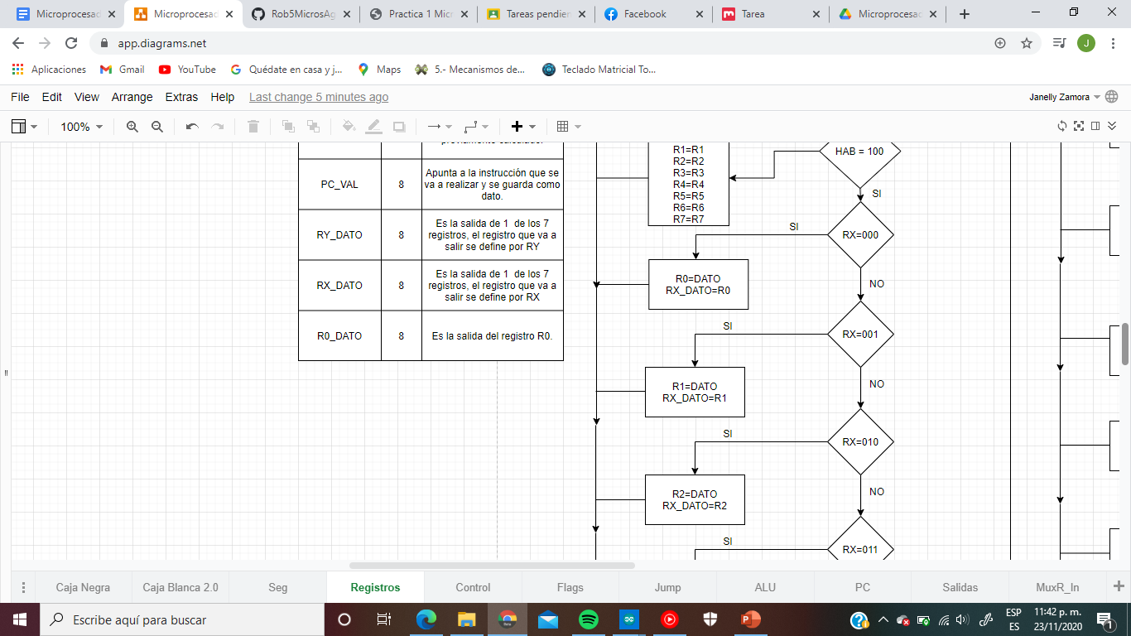
Bloque “Registros”
Descripción funcional:
Este bloque almacena datos y direcciones temporalmente. Estos registros sirven para suministrarla información necesaria al realizar una instrucción.

Slide 10
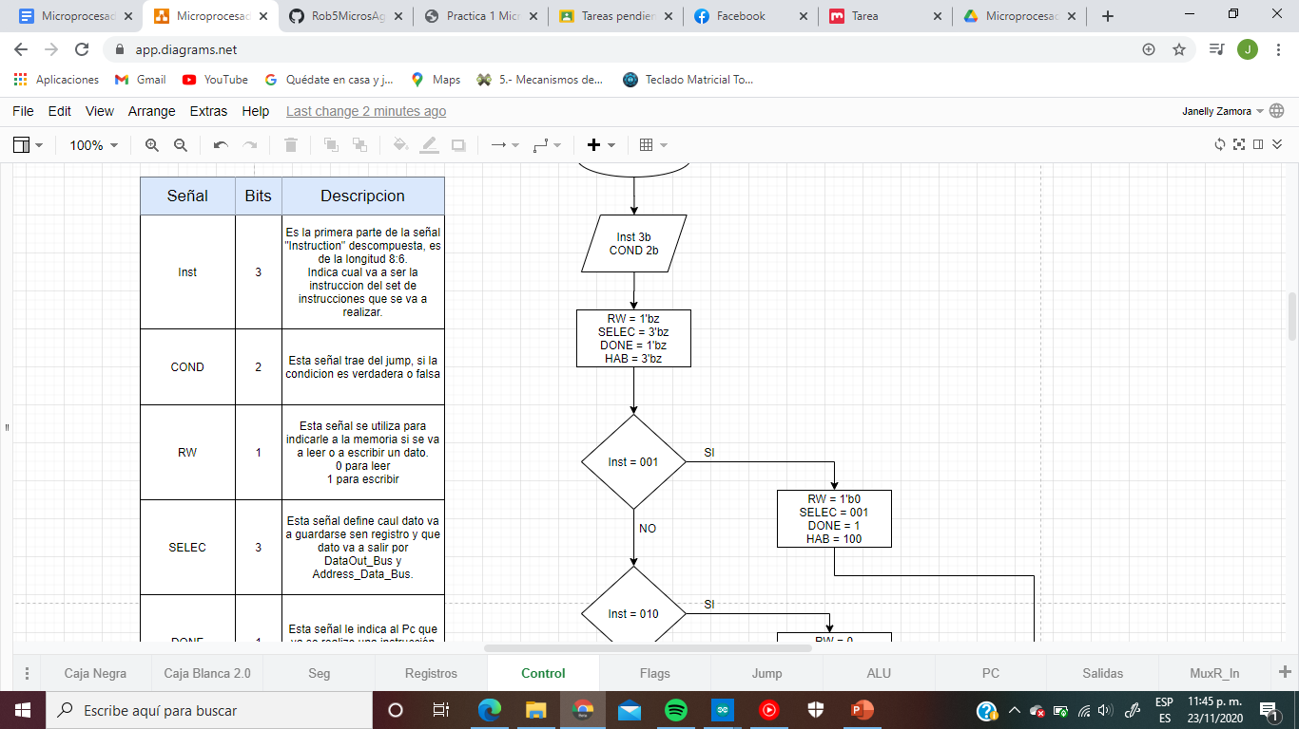
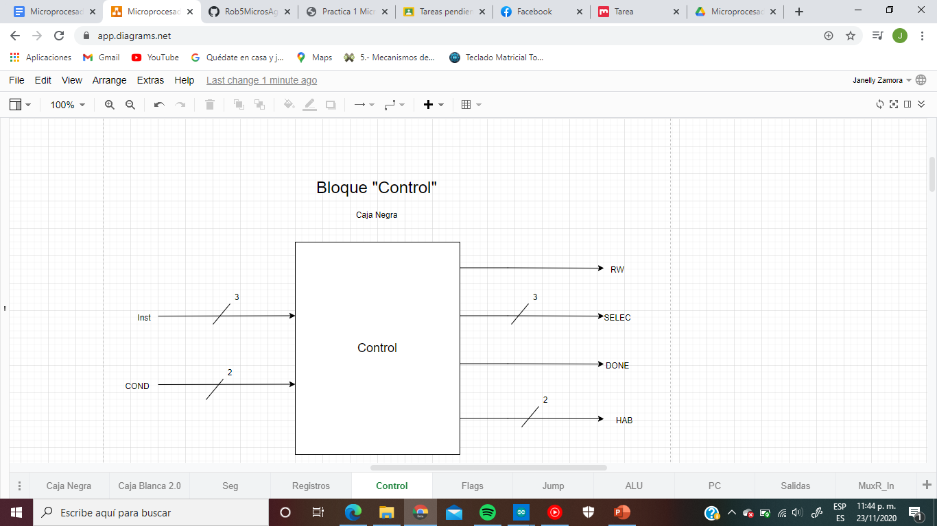
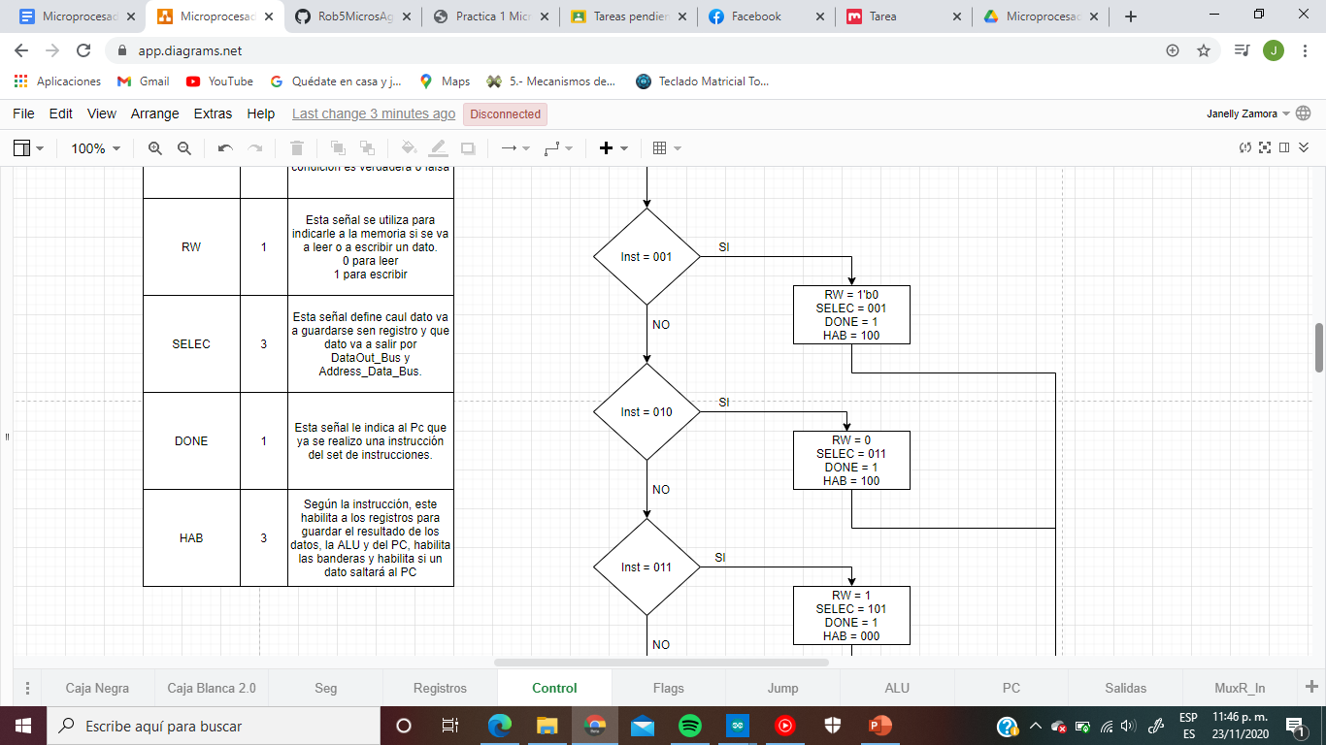
Bloque “Control”
Descripción funcional:
Sincroniza y procesa las instrucciones a realizar. Manda señales a diferentes bloques para llevar acabo la instrucción que esté presente.

Slide 11
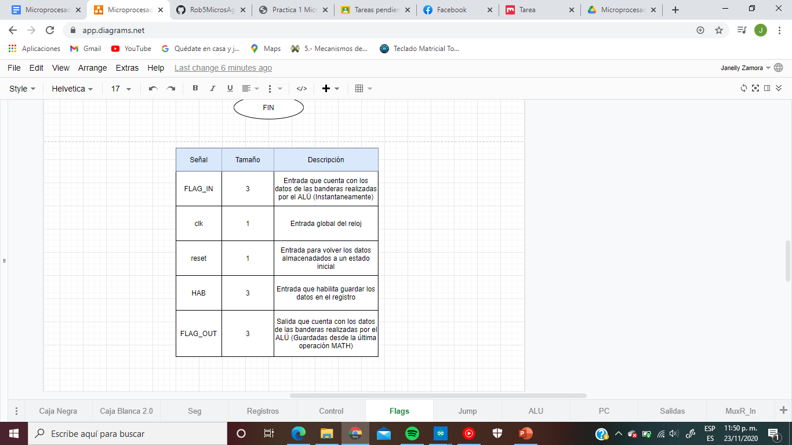
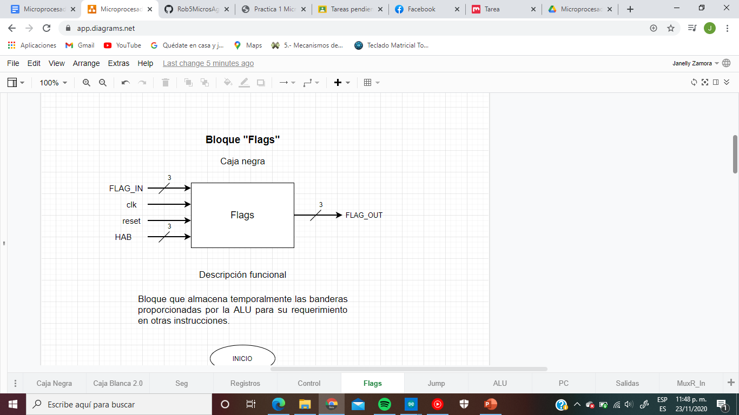
Bloque “Flags”
Descripción funcional:
Bloque que almacena temporalmente las banderas proporcionadas por la ALU para su requerimiento en otras instrucciones.

Slide 12
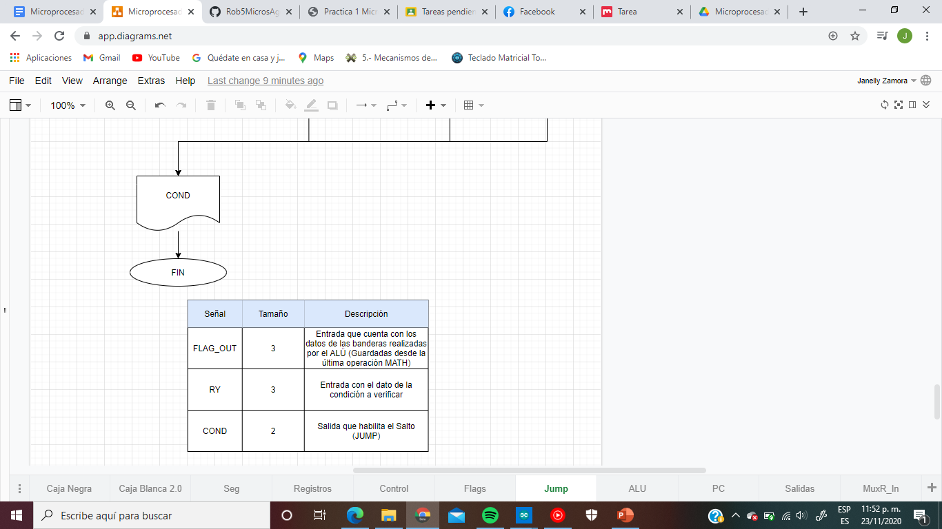
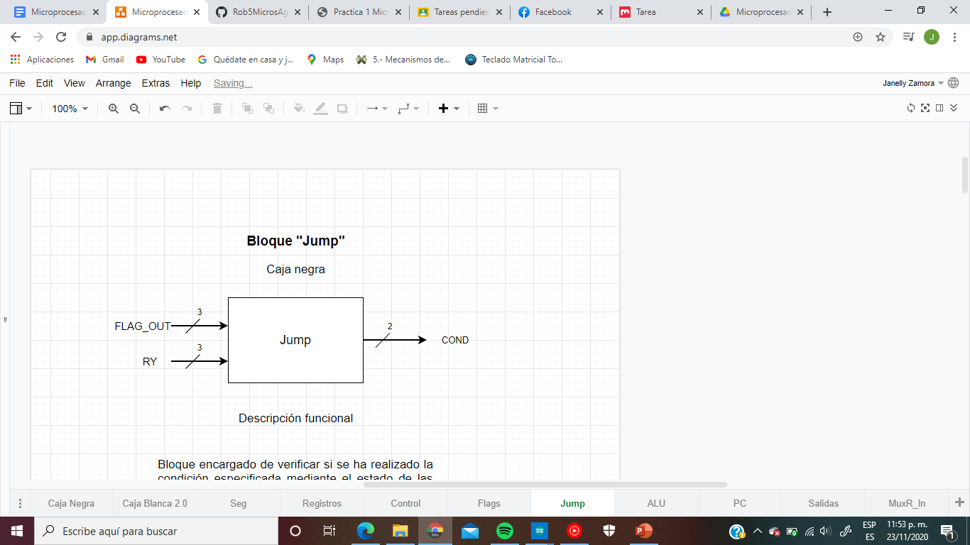
Bloque “Jump”
Descripción funcional:
Bloque encargado de verificar si se ha realizado la condición especificada mediante el estado de las banderas, en el caso de que así sea se manda una señal al control para notificar que la condición se a cumplido.

Slide 13
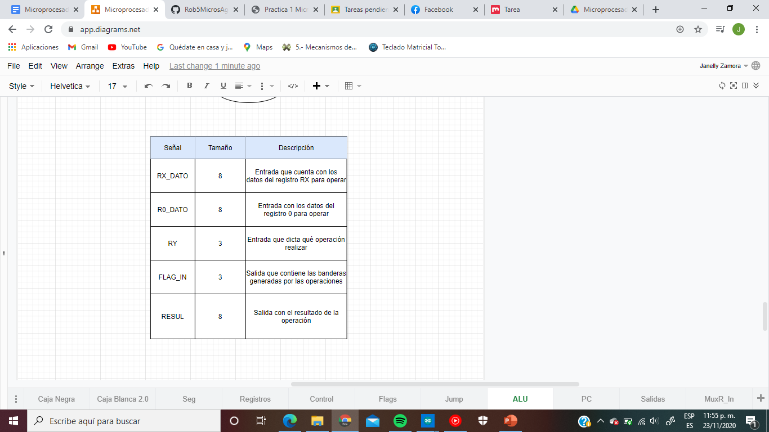
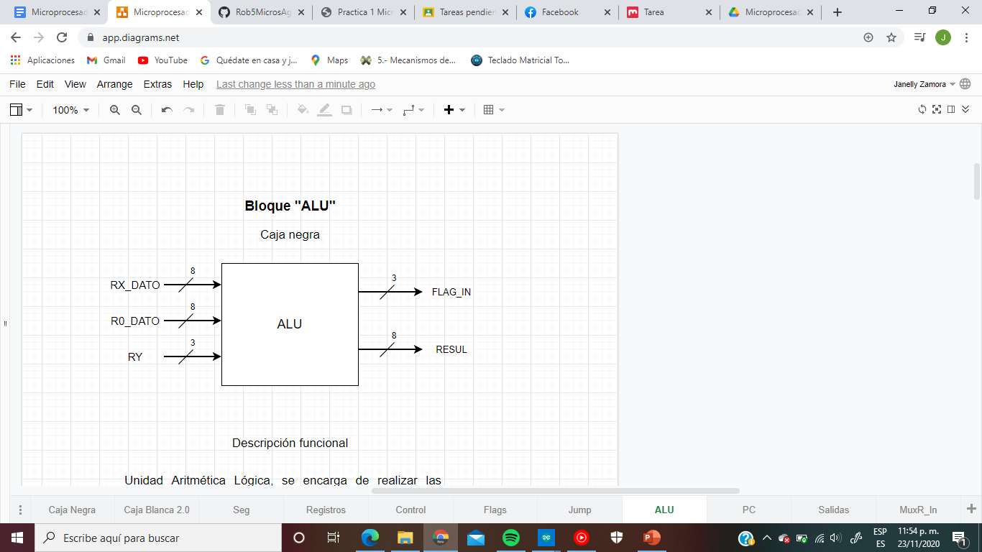
Bloque “ALU”
Descripción funcional:
Unidad Aritmética Lógica, se encarga de realizar las operaciones matemáticas y lógicas que se requieran. Además de proporcionar el resultado también establece banderas en el caso de tener resultados como ceros, acarreos o signo negativo.

Slide 14
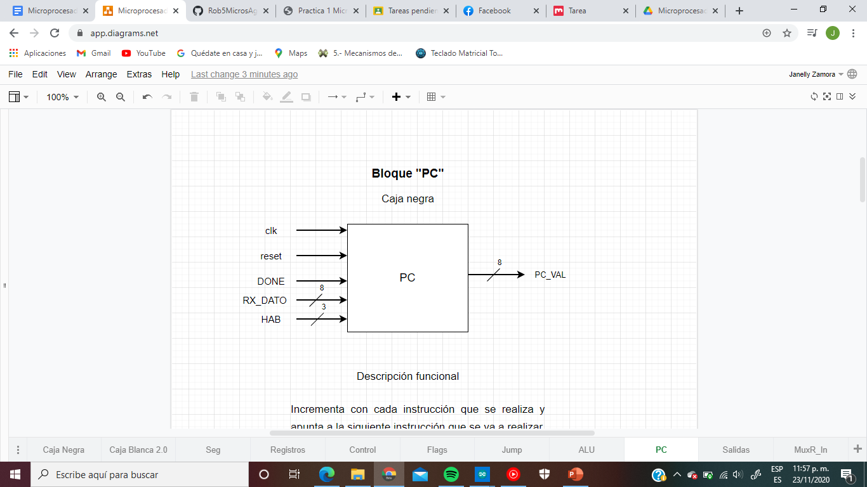
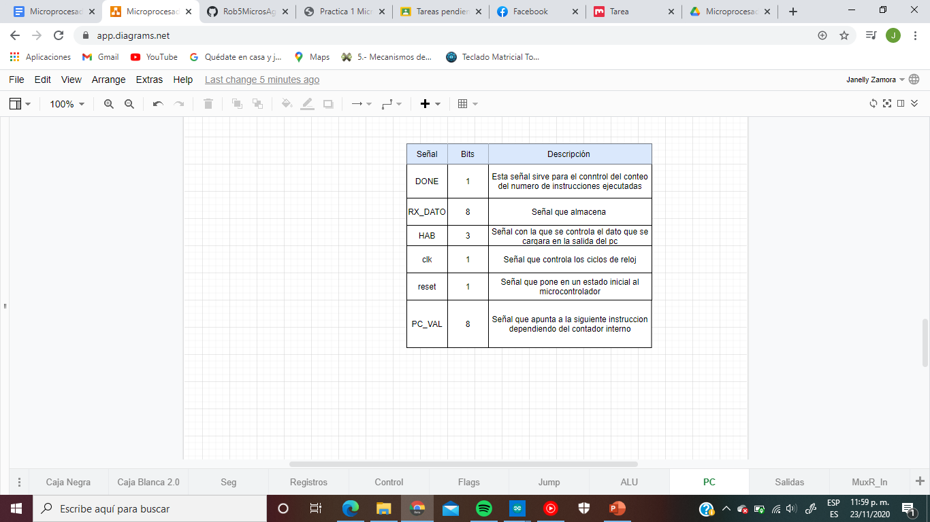
Bloque “PC”
Descripción funcional:
Incrementa con cada instrucción que se realiza y apunta a la siguiente instrucción que se va a realizar. Este cuenta con un contador internamente

Slide 15
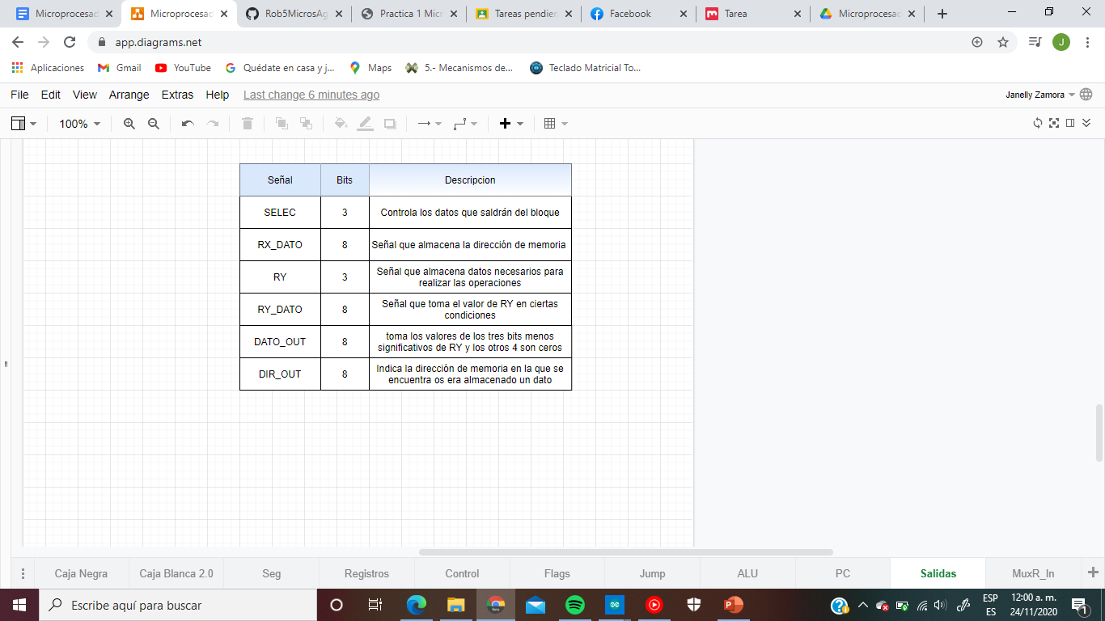
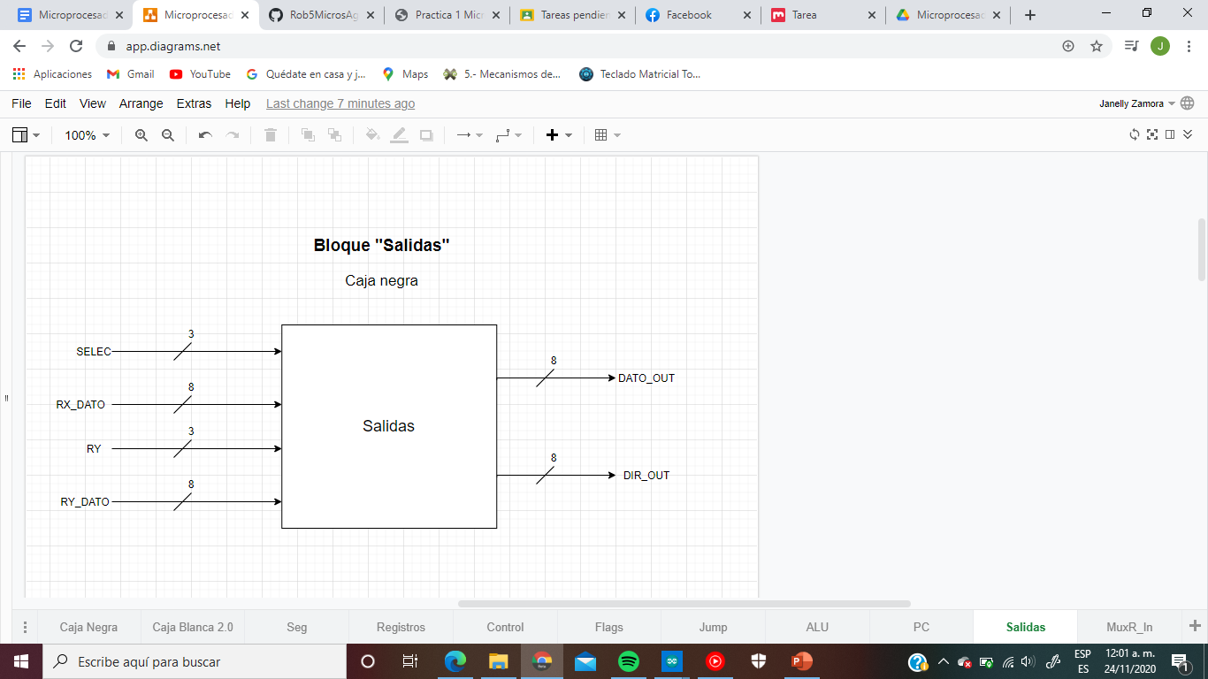
Bloque “Salidas”
Descripción funcional:
Bloque encargado de gestionar las salidas según la instrucción que se esté realizando.

Slide 16
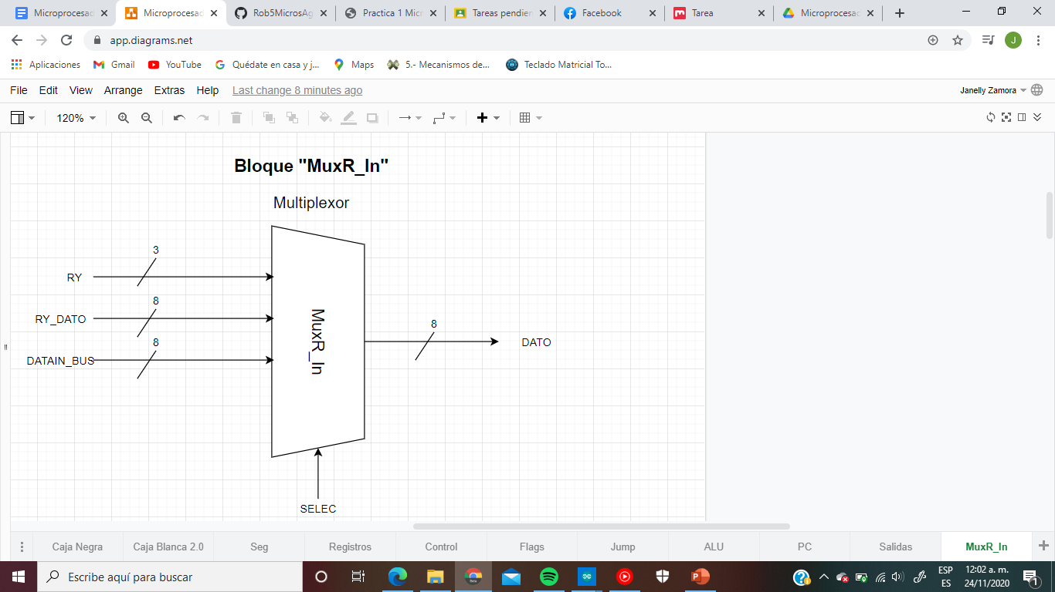
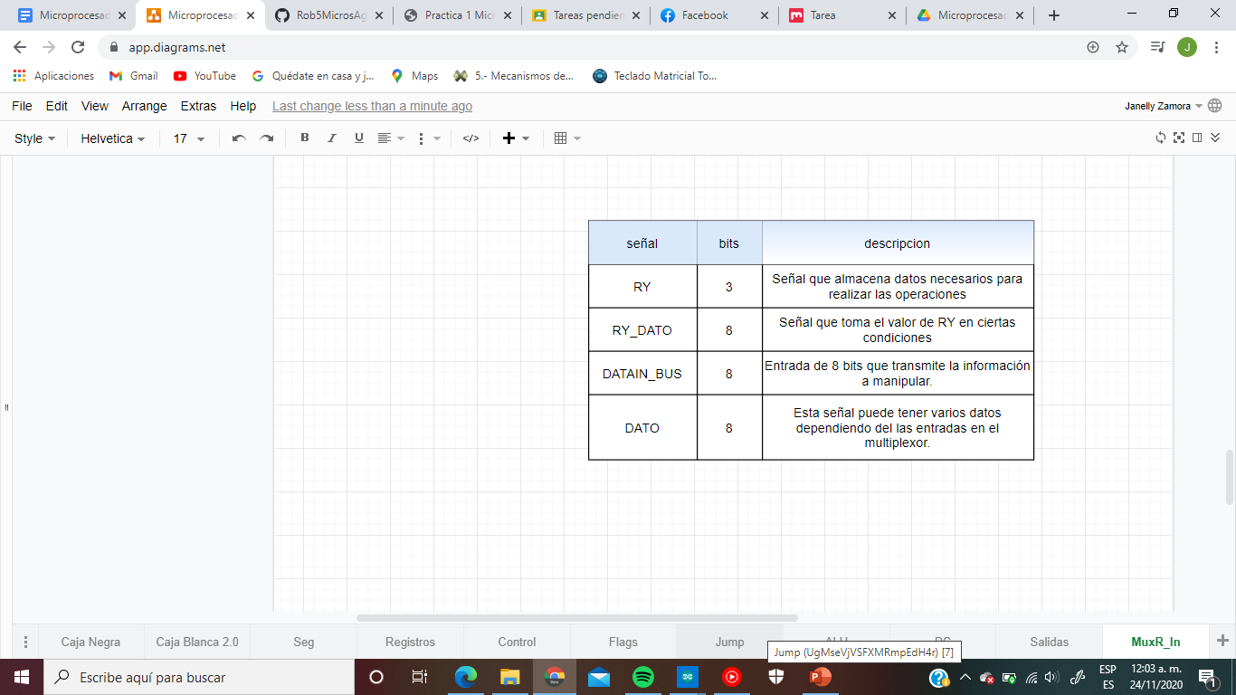
Bloque “MuxR_In”
Descripción funcional:
Multiplexor que escoge una por una la señal de entrada hacia los registros, esto sirve para guardar los datos que se pidan según la instrucción que se esté realizando.

Slide 17
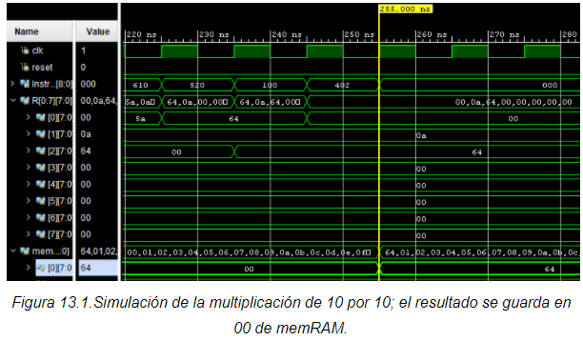
Simulaciones

Slide 18
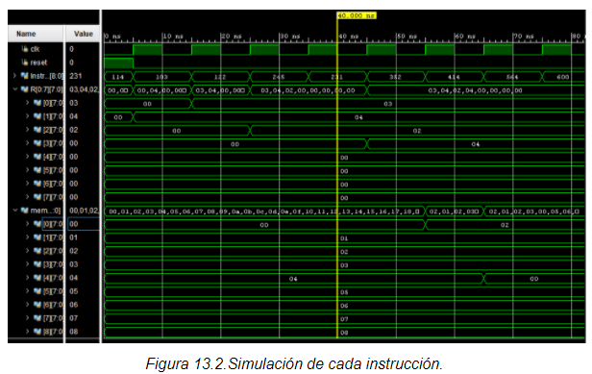
Simulaciones

